Slide 1
Лабораторная работа №1. Установка и конфигурация операционной системы на виртуальную машину.
Подготовил: Королев Адам Маратович
Группа: НПИбд-02-21
Номер студенческого билета: 1032217060

Slide 2
Цели работы:
Целями работы являются:
Приобретение практических навыков по установке операционной системы на виртуальную машину VirtualBox.
Приобретение практических навыков по базовой настройке VirtualBox и установленной системы.
Приобретение практических навыков по определению состояния установленной системы.

Slide 3
Задание:
Установить операционную систему Linux, дистрибутив Fedora на виртуальную машину VirtualBox.
Произвести конфигурацию пользователя.
Подключить образ диска дополнений гостевой OC.
Получить следующую информацию:
Версия ядра Linux.
Частота процессора.
Модель процессора.
Объем доступной оперативной памяти.
Тип обнаруженного гипервизора.
Тип файловой системы корневого раздела.
Последовательность монтирования файловых систем.

Slide 4

Выполнение лабораторной работы
Запустить программу VirtualBox

Slide 5
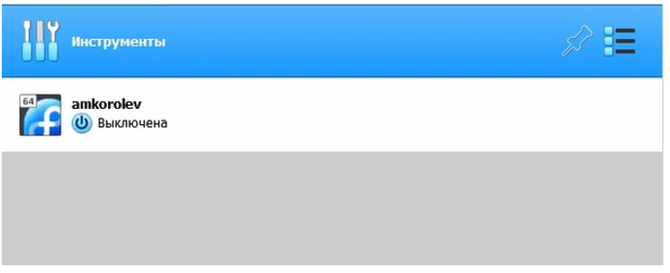
В появившемся окне необходимо выбрать пункт «инструменты»

Slide 6

Нажать на кнопку «создать».

Slide 7
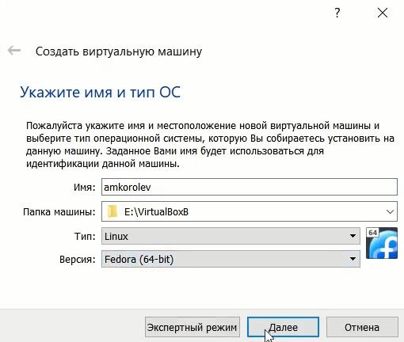
Указать имя, путь и тип операционной системы (в нашем случае выбираем тип Linux, дистрибутив Fedora)

Slide 8
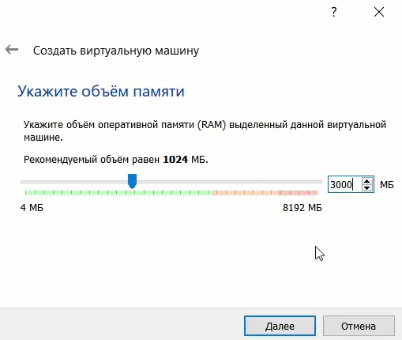
Указываем объем оперативной памяти (RAM).

Slide 9
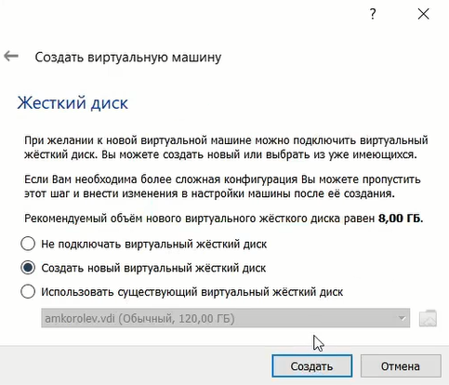
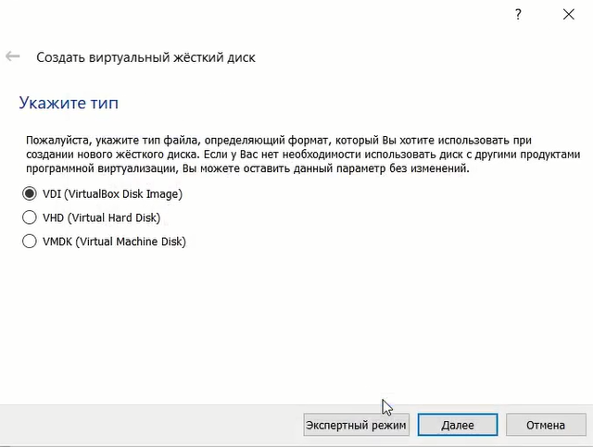
Создаем новый виртуальный жесткий диск

Slide 10
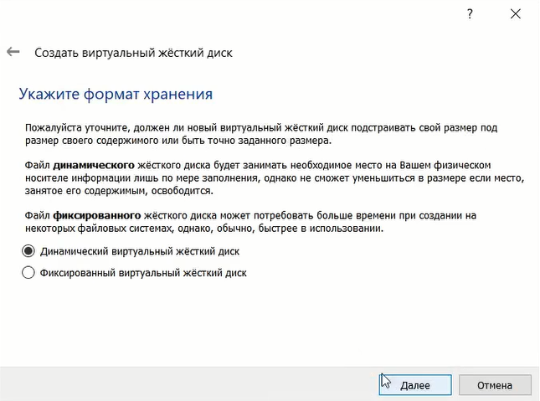
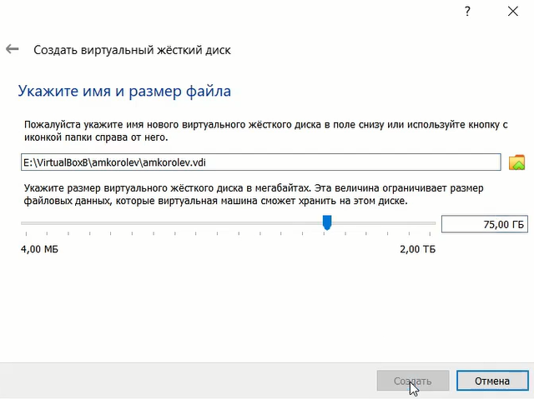

Slide 11
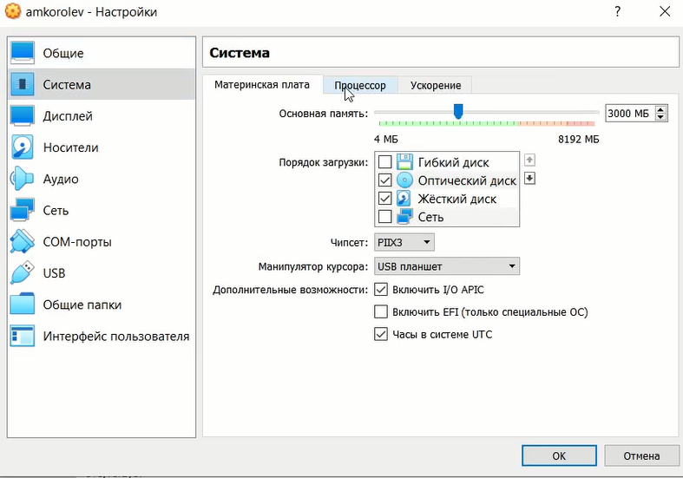
Производим настройку системы через пункт «настройки»

Slide 12
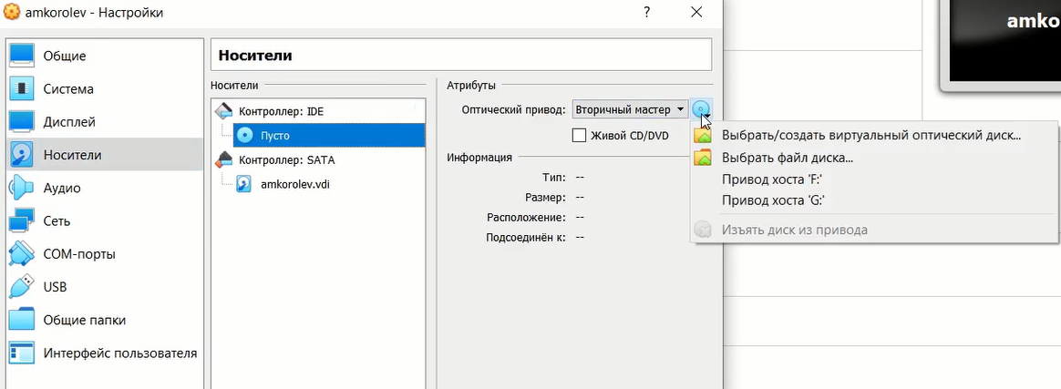
Выбираем образ диска

Slide 13

Нажимаем «запустить».

Slide 14
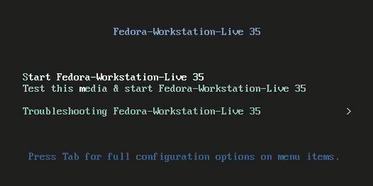
Выбираем пункт «Start Fedora-Workstation-live 35».

Slide 15
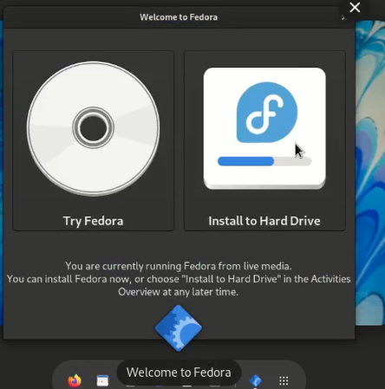
Выбираем пункт «Install to Hard Drive».

Slide 16
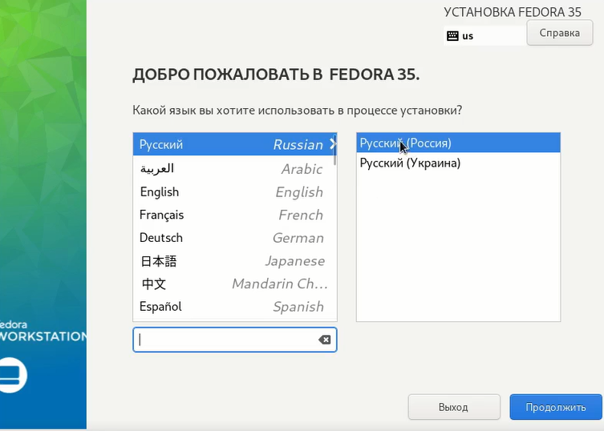
Выбираем язык.

Slide 17
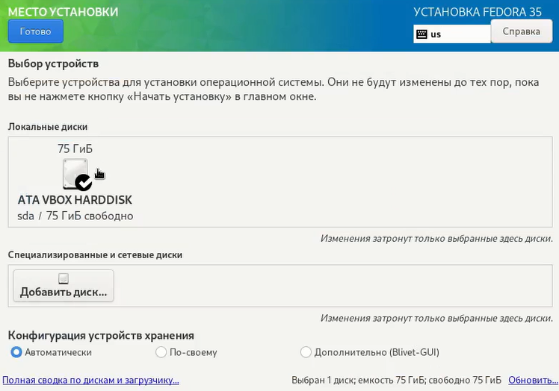

Выбираем пункт «место установки»

Slide 18

Нажимаем «начать установку».

Slide 19
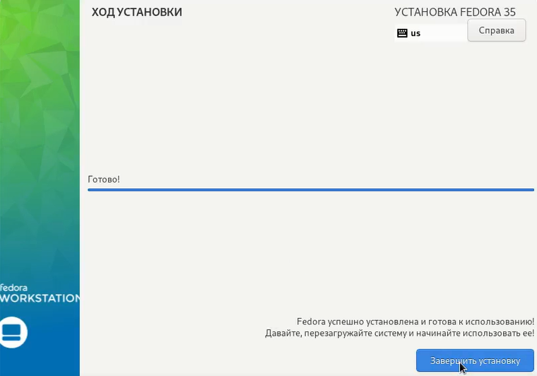
Ожидаем конца установки. После нажимаем «завершить установку».

Slide 20
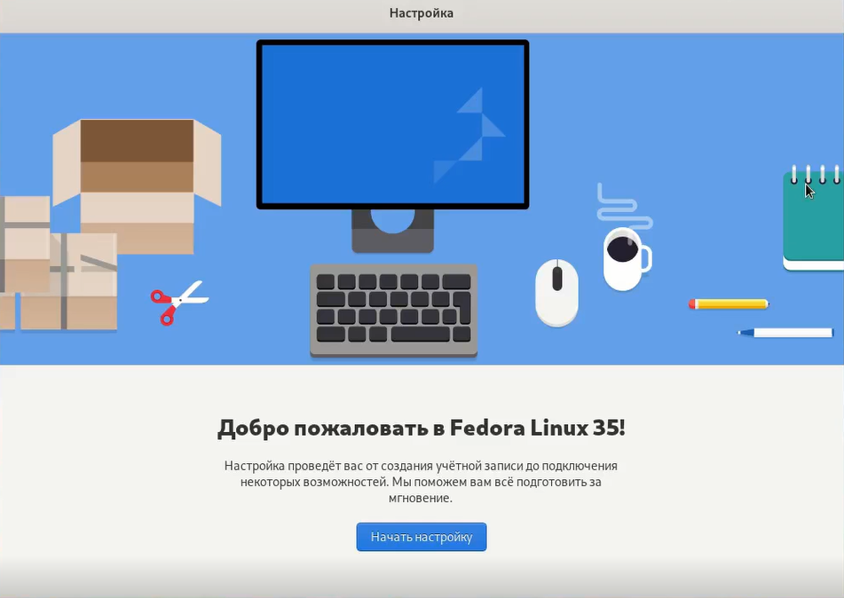
После появления окна «настройка», нажимаем кнопку «начать настройку»

Slide 21
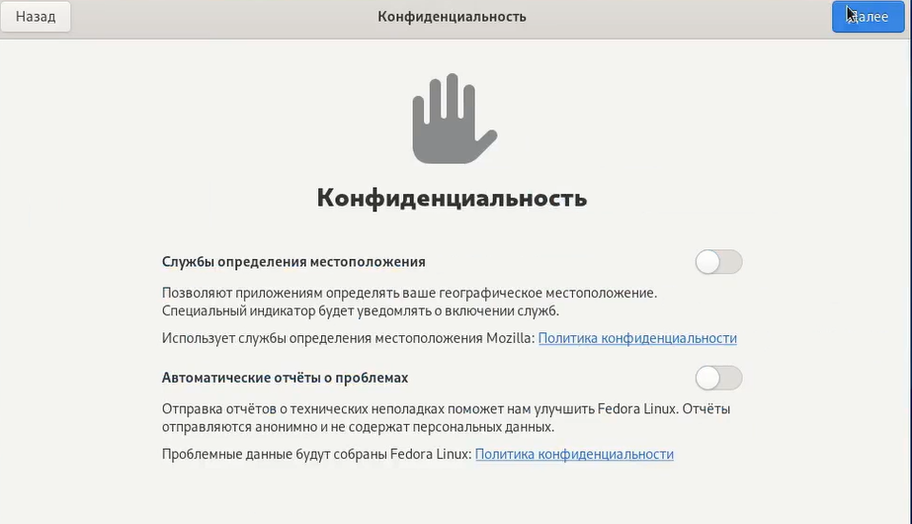
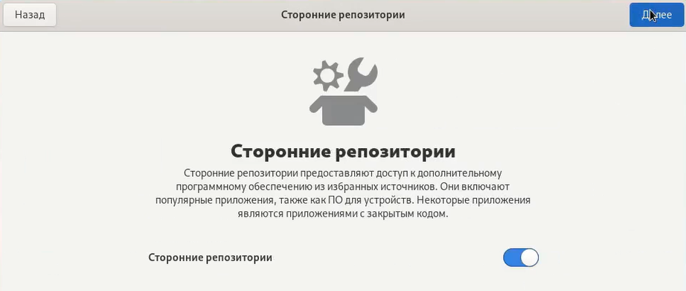
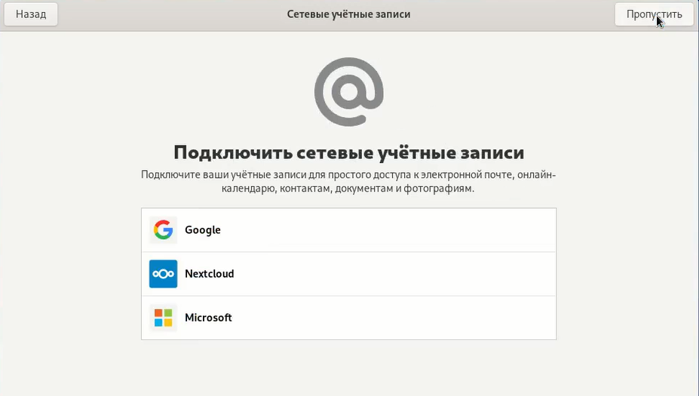

Slide 22
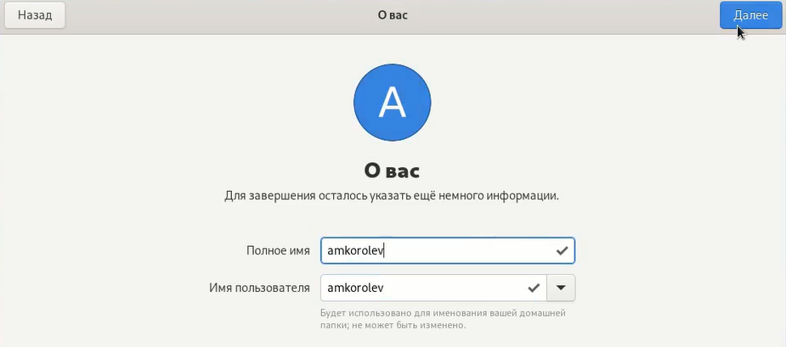
Вводим информацию о себе

Slide 23
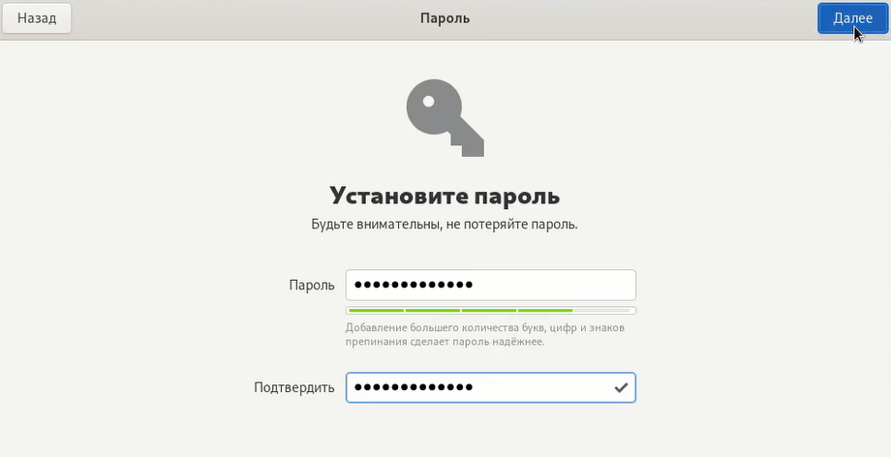
Устанавливаем пароль.

Slide 24
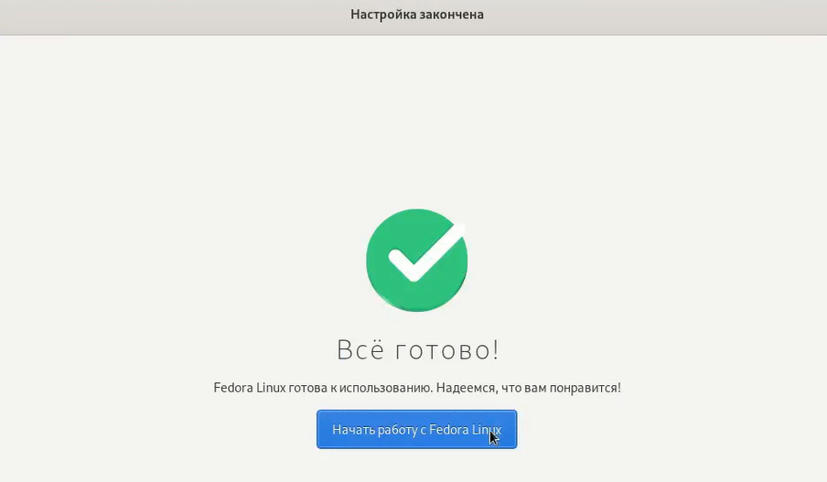
Нажимаем: «Начать работу с Fedora Linux».

Slide 25
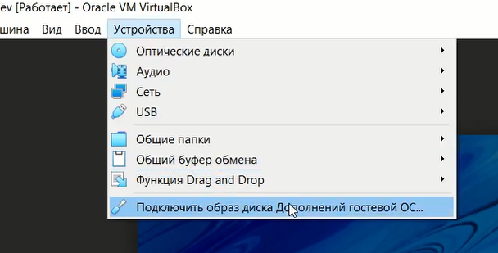
Подключаем образ диска Дополнений гостевой OC.

Slide 26
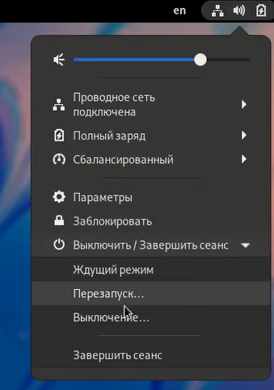
Перезагружаем систему.

Slide 27
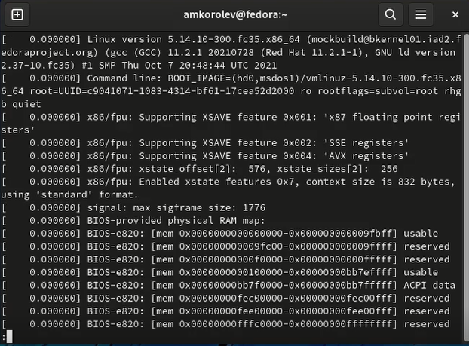

Анализируем загрузку системы, выполнив команду dmesg | less

Slide 28
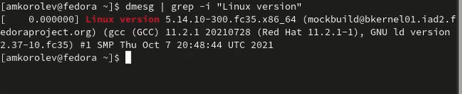
Получаем информацию о версии ядра Linux

Slide 29

Получаем информацию о частоте процессора.

Slide 30

Получаем информацию о модели процессора.

Slide 31
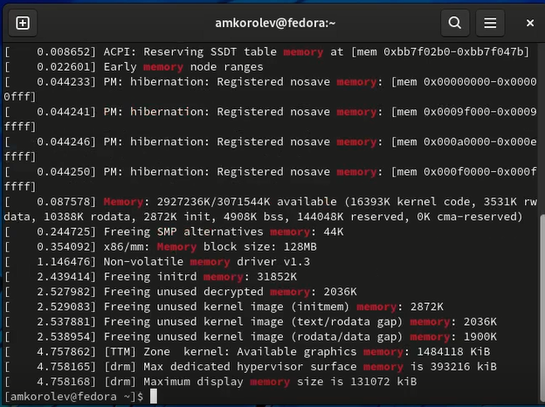
Получаем информацию об объеме доступной оперативной памяти.

Slide 32
Получаем информацию о типе обнаруженного гипервизора.

Slide 33

Получаем информацию о типе файловой системы корневого раздела и информацию о последовательности монтирования файловых систем.

Slide 34
Выводы:
В процессе выполнения работы были приобретены практические навыки установки операционной системы на виртуальную машину, настройки минимально необходимых для дальнейшей работы сервисов.

